Slide 1
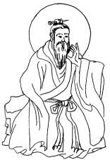
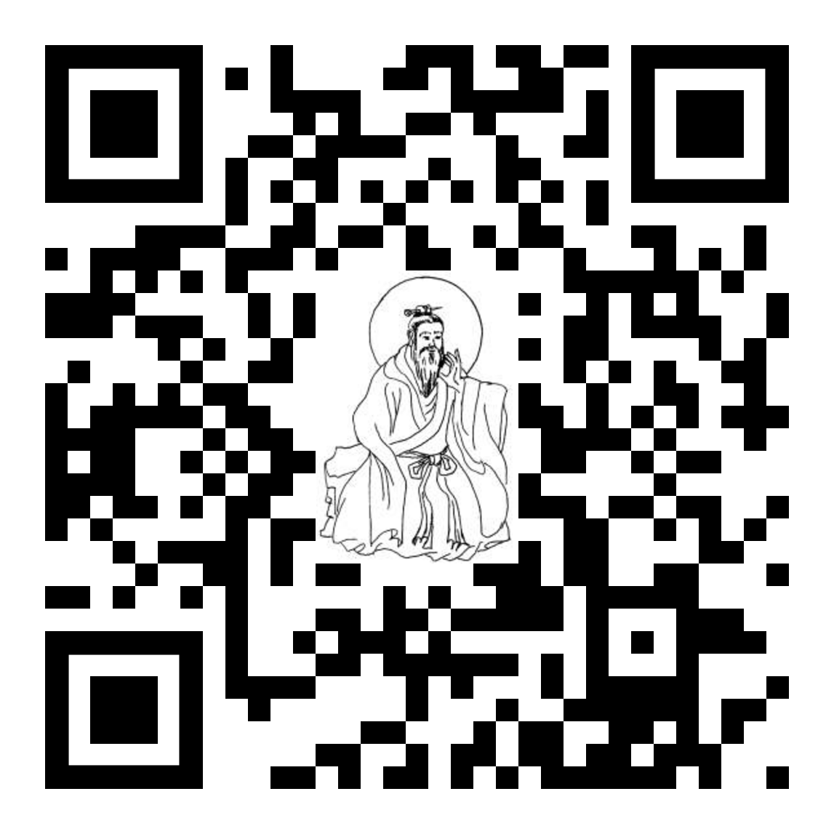
菩提老祖
1
中文名：菩提祖师
年 龄：天地同寿
道 场：灵台方寸山；斜月三星洞
精 通：三教诸子百家，法力无边
弟 子：孙悟空

Slide 2

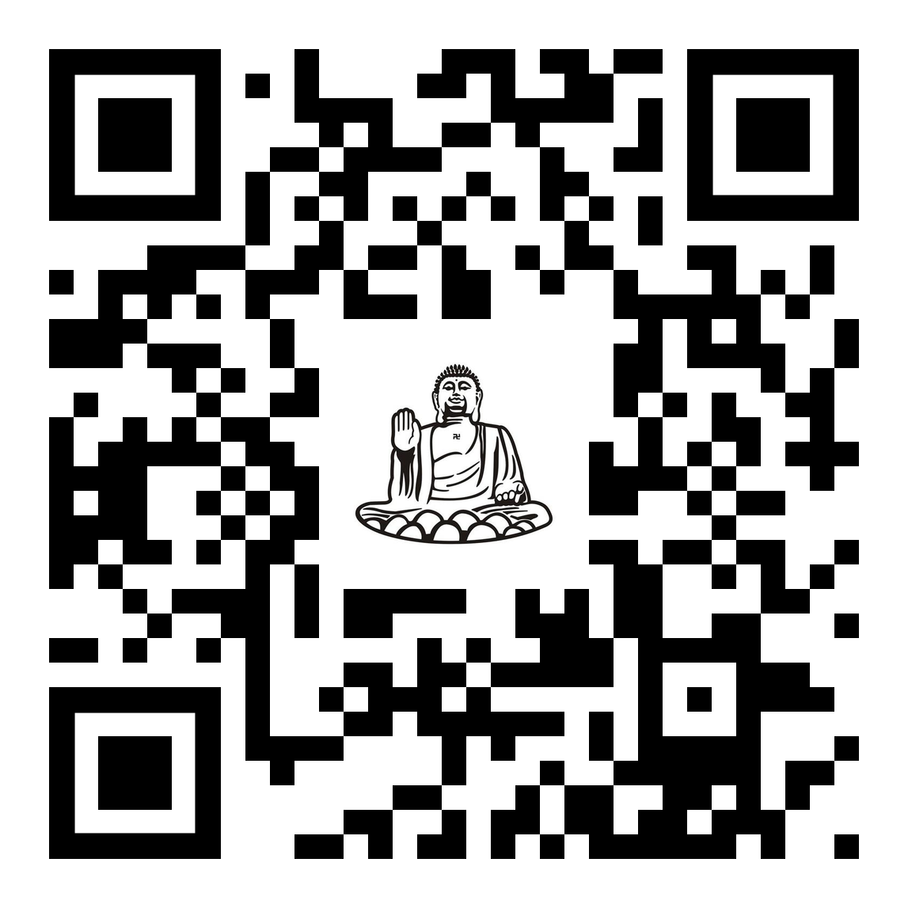
如来佛
2
中文名：如来佛
佛的三身：毗卢遮那佛,卢舍那佛,释迦牟尼佛
法身佛：毗卢遮那佛（大日如来）
报身佛：卢舍那佛
送 匾：我佛慈悲
外 名：因陀罗

Slide 3

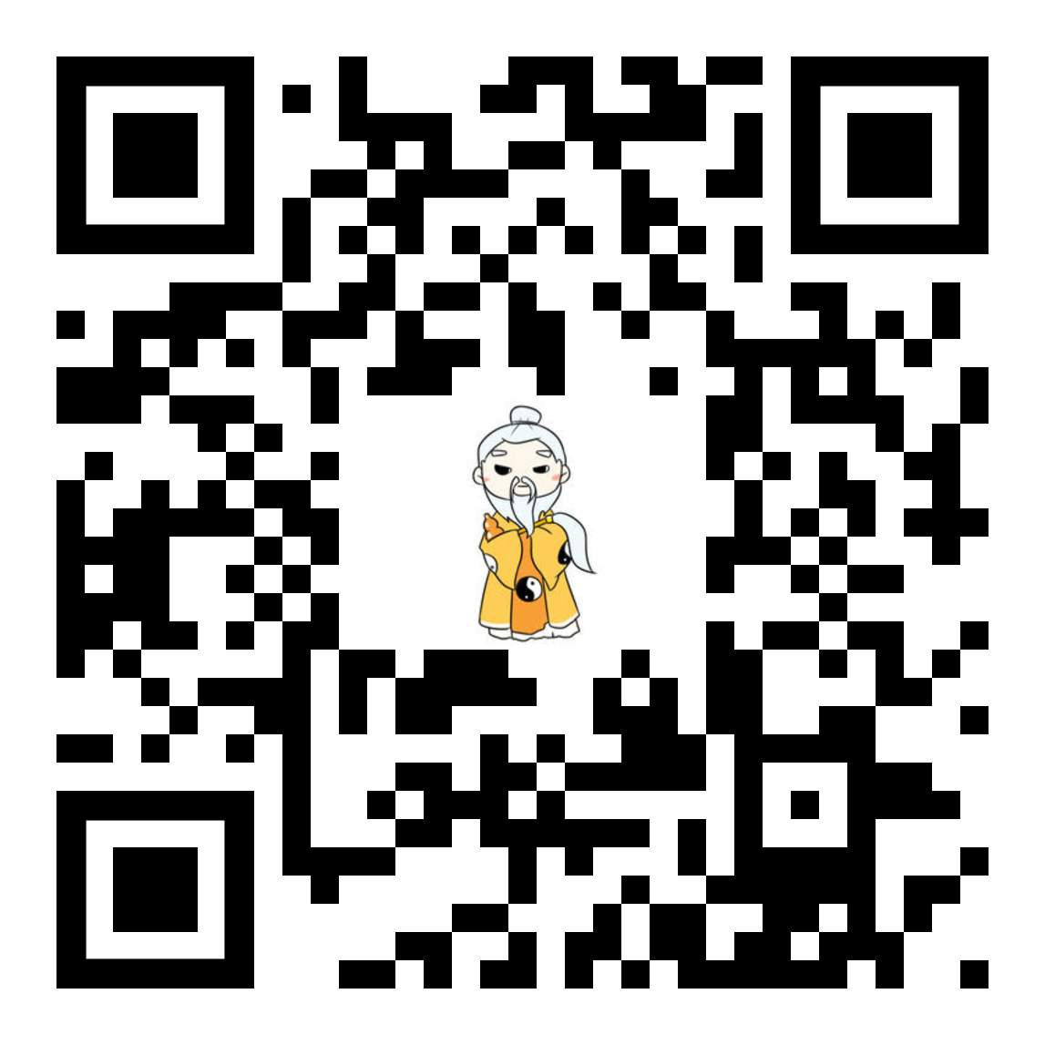
太上老君
3
中文名：太上老君
外文名：Senior moral
别 名：太上无极大道、元阳上帝、道祖、上德皇帝等
出生日期：无始无终
逝世日期：永生不灭
主要成就：道教创始者、道祖

Slide 4
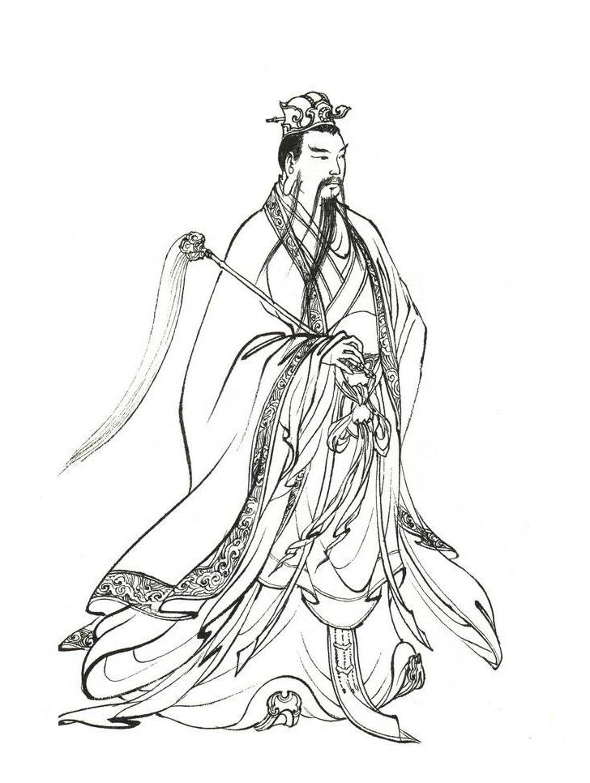
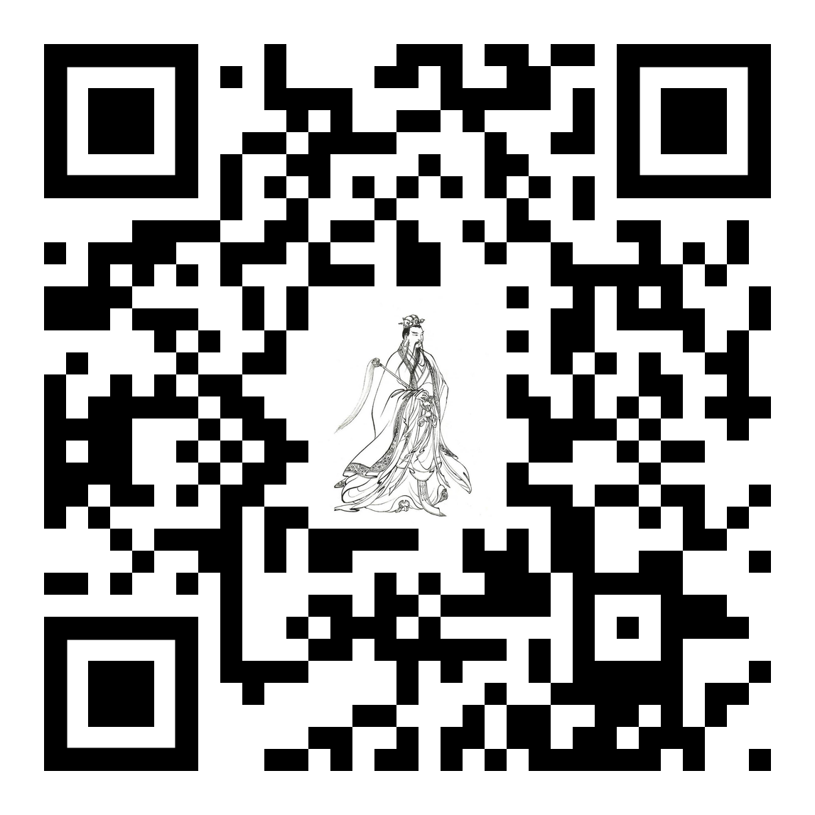
镇元大仙
4
中文名：镇元子
其他名称：镇元大仙、与世同君
身份：地仙之祖
弟子：清风等48弟子，其他出师散仙
绝技：袖里乾坤
居所：万寿山五庄观

Slide 5
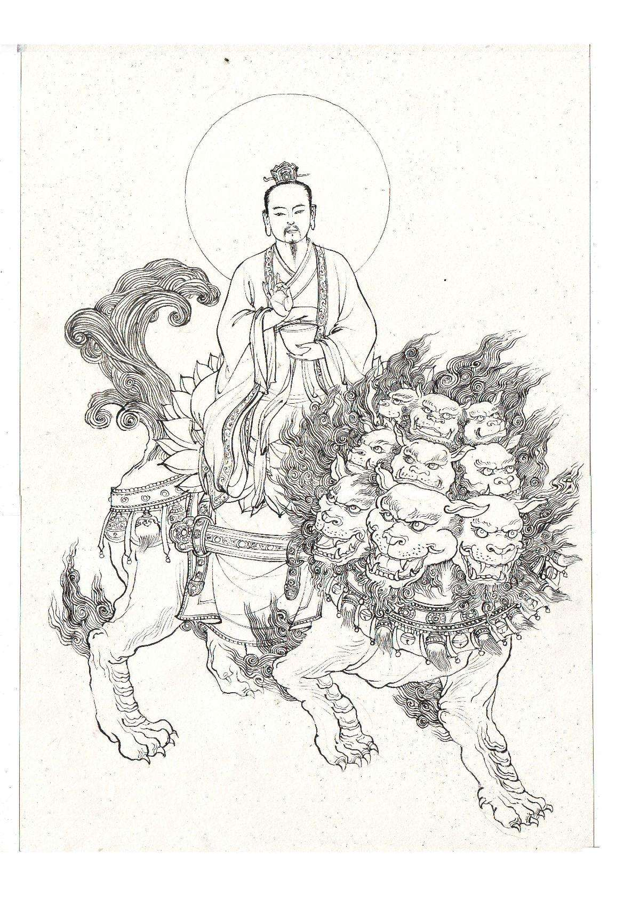
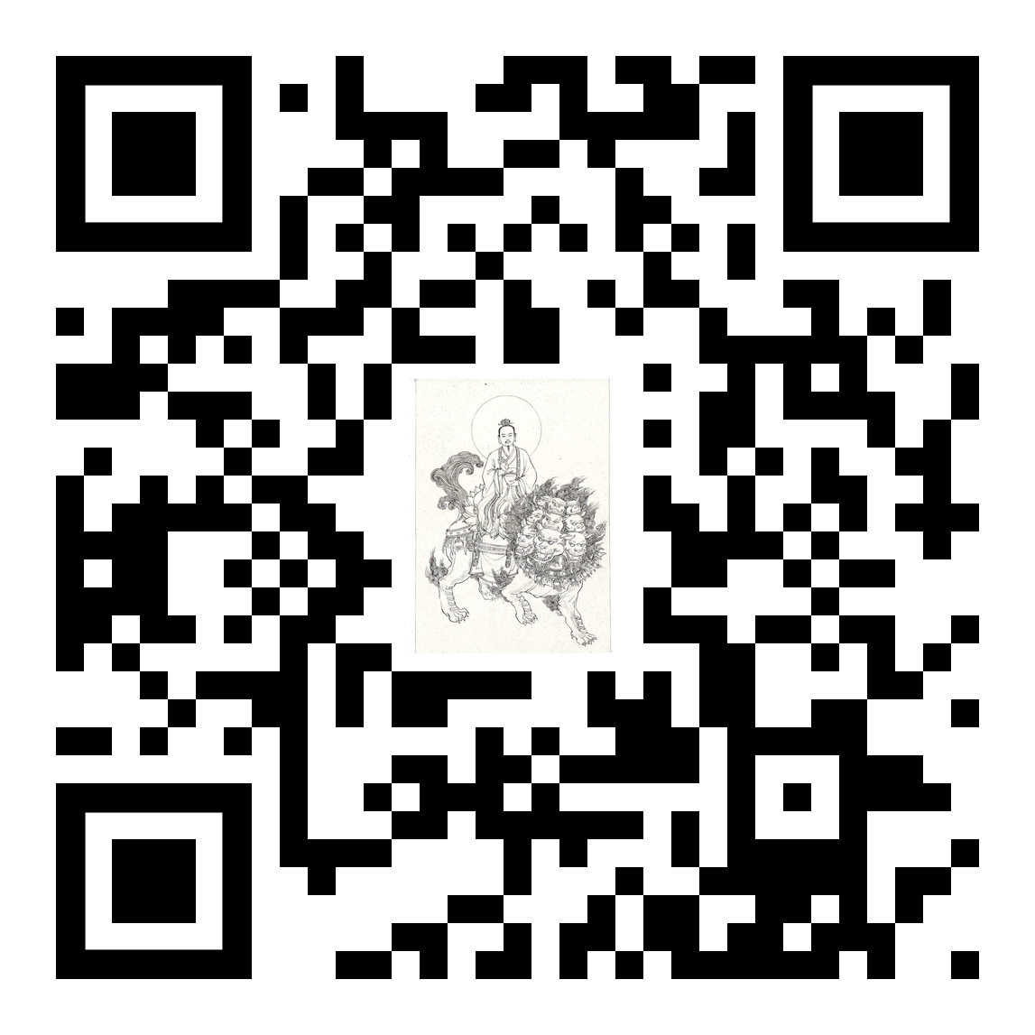
太乙救苦天尊
5
中文名：东极青华大帝太乙救苦天尊
其他名称：大慈仁者、救苦天尊、慈尊、青玄上帝、寻声救苦天尊
所 属：道教
居 所：青华长乐界东极妙严宫
司 掌：救度群生，救拔幽苦；教化众生、超生脱死
象 征：七宝芳骞林、九色莲花座、杨枝、耀焰、九头狮子
坐 骑：九头狮子

Slide 6
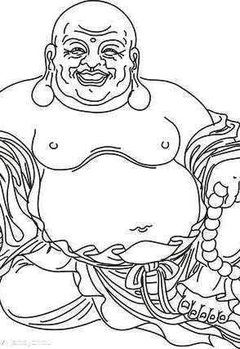
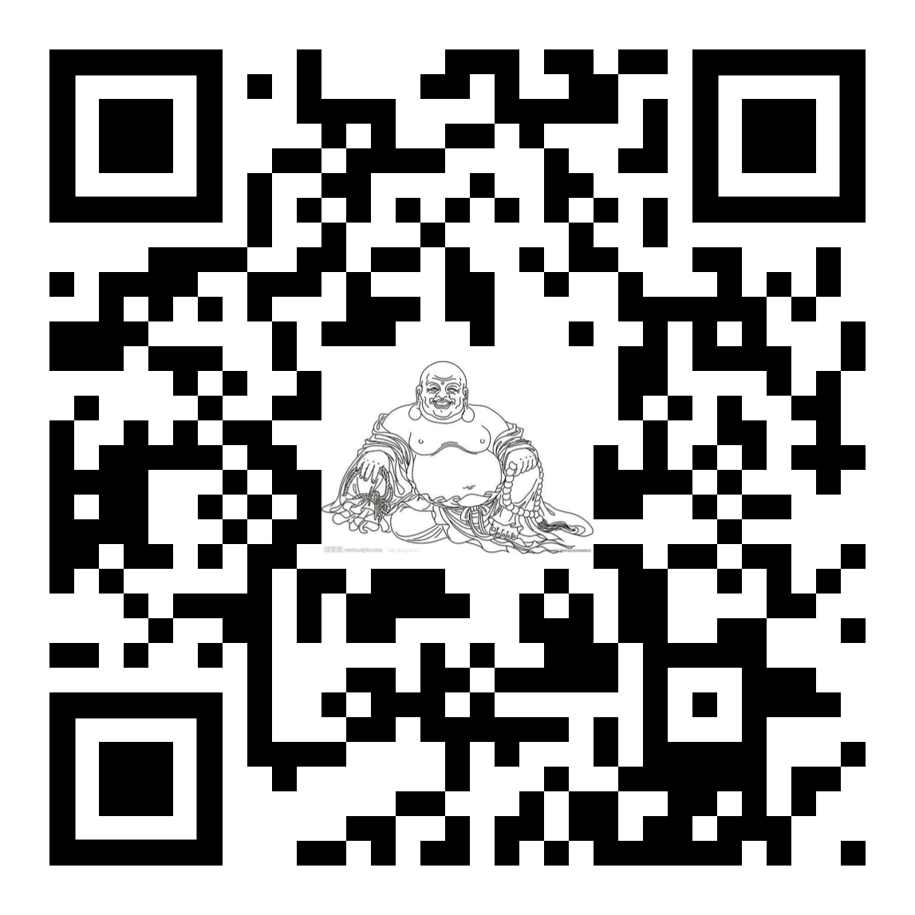
弥勒佛
6
中文名：弥勒佛，大肚弥勒，天冠弥勒菩萨
外文名：梵文Maitreya，巴利文Metteyya
别 名：阿逸多菩萨摩诃萨
民 族：婆罗门
出生地：古印度
主要成就：中国大乘佛教八大菩萨之一，未来娑婆世界教主
师 承：释迦牟尼
应化身：契此（布袋和尚）

Slide 7
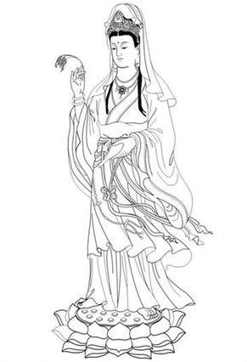
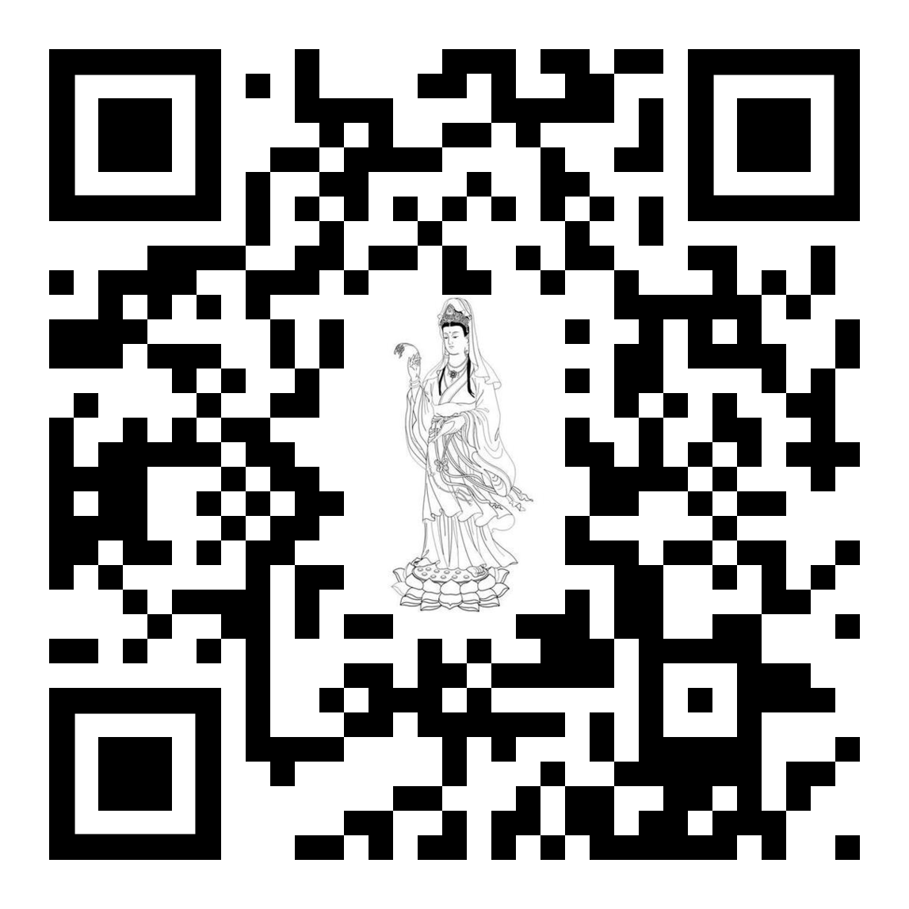
观音菩萨
7
时期出典：▪ 大乘经藏▪ 民间杜撰
尊号义释：▪ 观世音▪ 观自在
观音道场：▪西方极乐世界▪南印度普陀山
观音身相：▪ 幻化之相▪ 男女之相▪ 无相之相
观音法门：▪ 般若观慧门▪ 经忏方便门
行慈运悲：▪ 劝念观音▪ 劝行大悲▪ 佛法根本

Slide 8
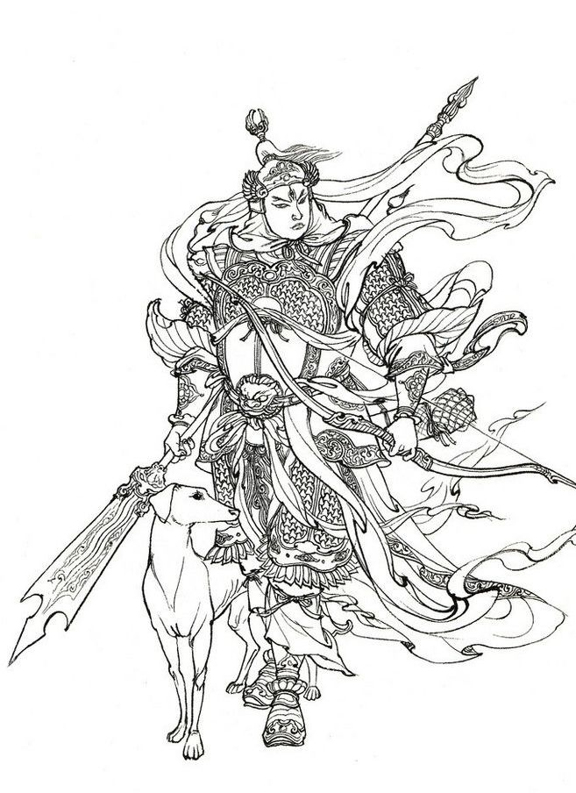
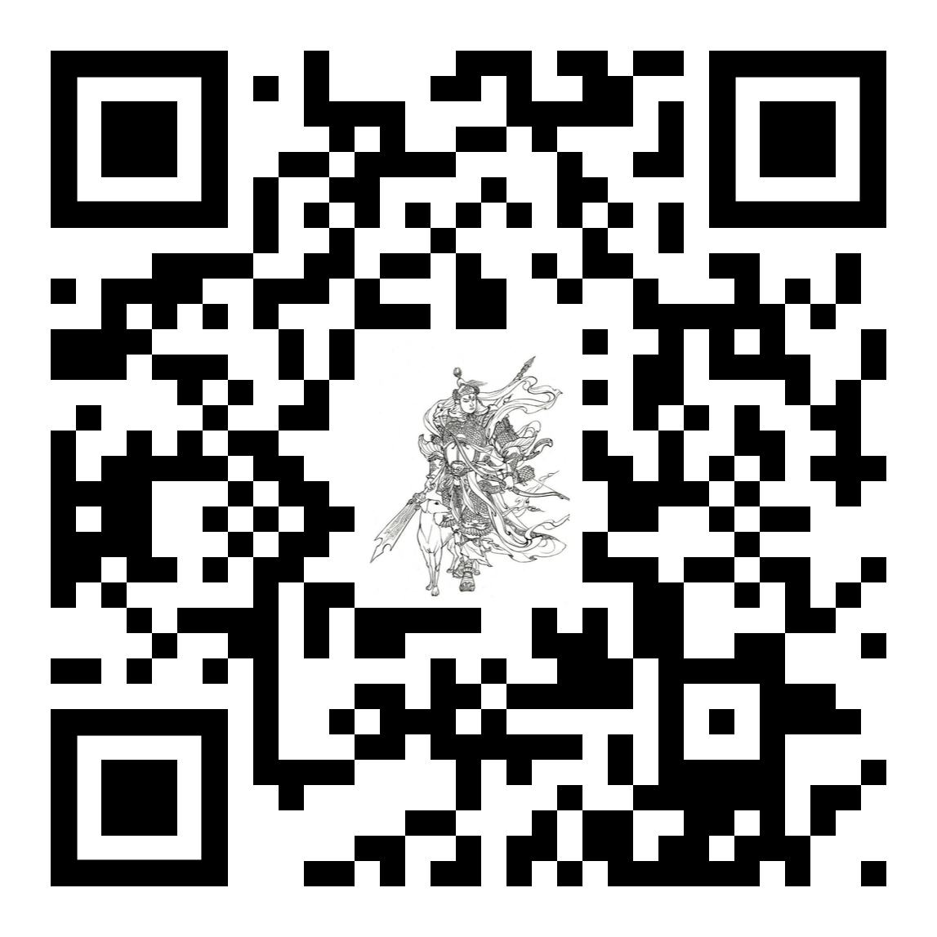
二郎神
8
中文名：二郎神，杨戬
外文名：Erlang God
主要成就：二郎擒孽龙，斩蛟治水，担山赶日，
力 量：法力无边、斩妖除魔
本 领：八九玄功、法天象地、天眼
出生地：灌江口
神职司掌：川蜀大地保护神，水神，战神

Slide 9
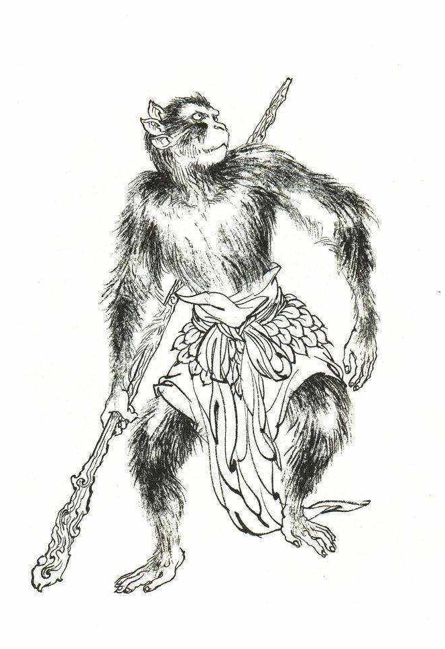
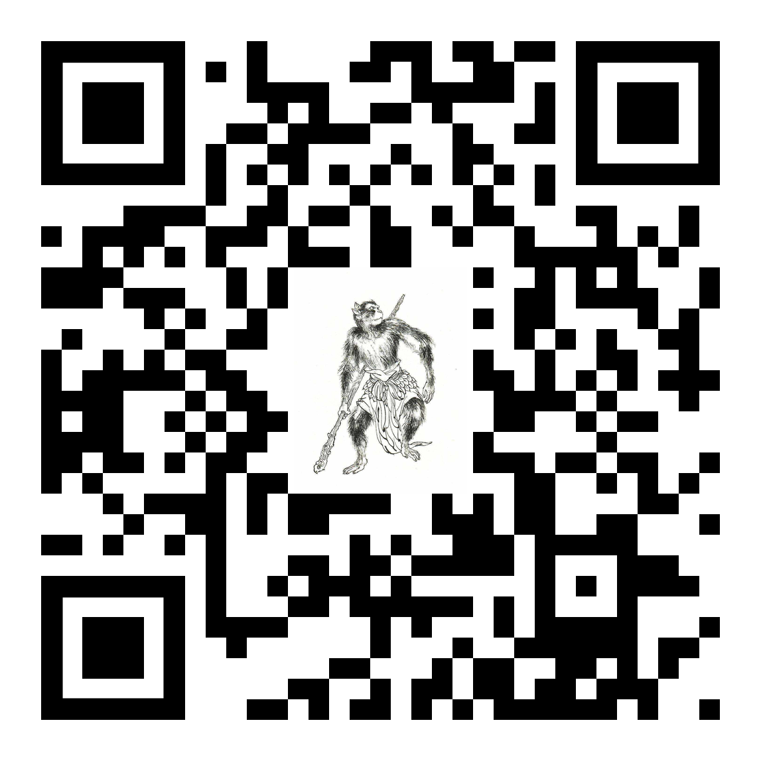
六耳猕猴
9
中文名：六耳猕猴
别 名：久炼千灵缩地精
主要成就：大战孙悟空不分胜负， 变成孙悟空的模样，众神明分辨不出。
事 件：打昏唐僧，抢走行李。
兵 器：随心铁杆兵
技 能：与孙悟空一般无二

Slide 10

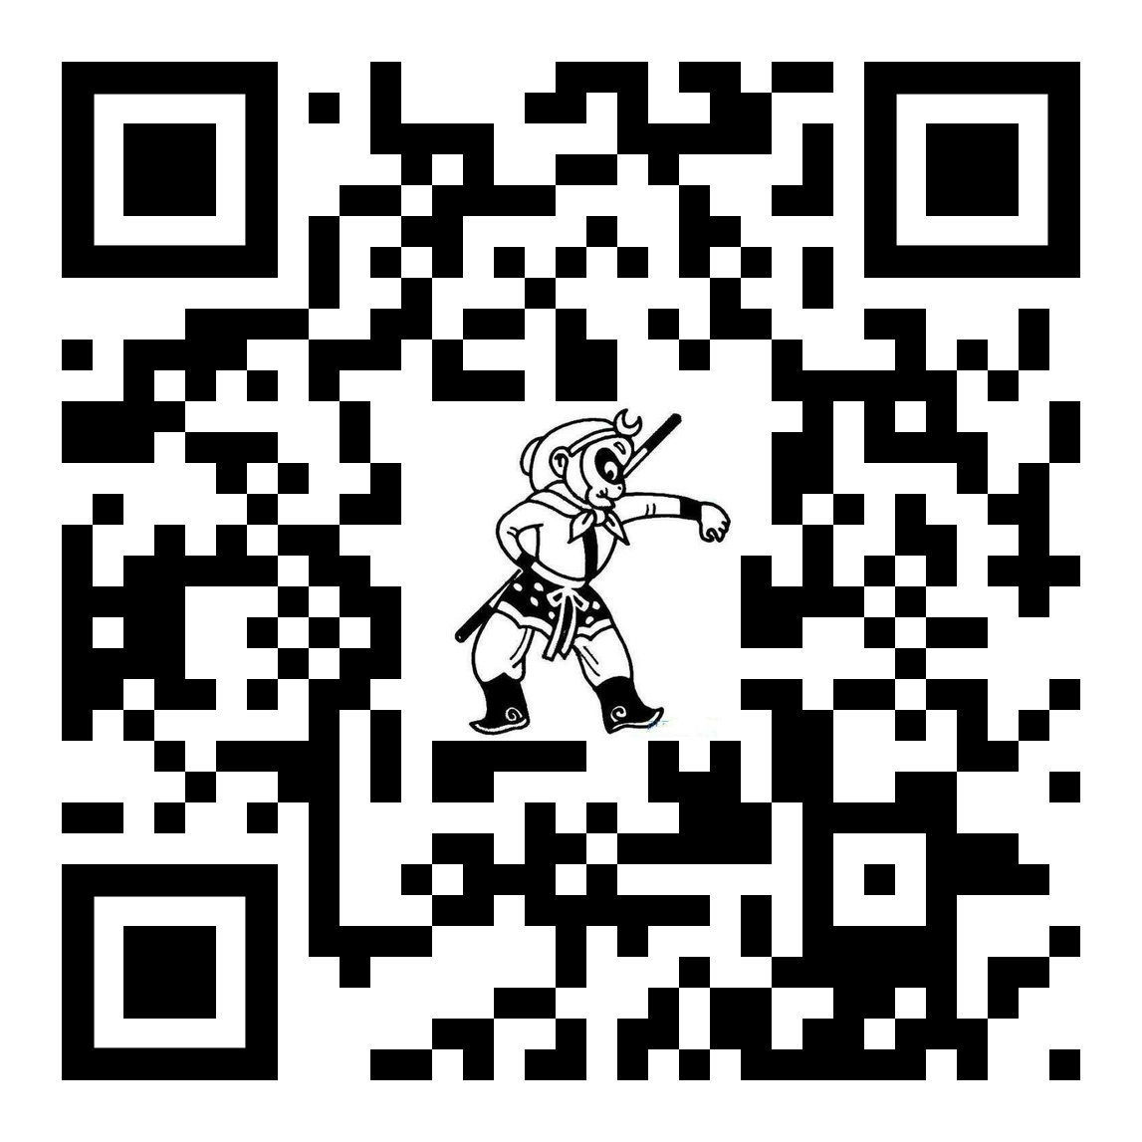
孙悟空
10
中文名：孙悟空、孙行者
外文名：The Monkey King
出生地：东胜神州傲来国花果山
主要成就：带领群猴进入水帘洞，尊为美猴王； 拜菩提祖师学艺，修成太乙金仙； 大闹天宫，玉帝封为齐天大圣； 保唐僧取回真经，如来封为斗战胜佛。
师 父：须菩提祖师、唐僧
兵 器：如意金箍棒
主要技能：七十二变、大品天仙决、筋斗云等

